Slide 1

Chapter 27: Introduction to Voice over IP (VoIP) Analysis
-Alan Gerardo Gijon

Slide 2
Capítulo 27: Introducción al análisis de voz sobre IP (VoIP)
Para acceder al análisis de llamadas VoIP utilice la entrada de menú "Telefonía-> Llamadas VoIP ...". Los protocolos actuales compatibles con VoIP son:
sorbo
H323
DEPENDE
MGCP
UNISTIM
con los correspondientes flujos RTP .Consulte VOIPProtocolFamily para obtener una descripción general de los protocolos VoIP utilizados.
Para probar este cuadro de diálogo, se puede encontrar un pequeño archivo de captura que contiene una llamada VoIP en SampleCaptures / rtp_example.raw.gz que contiene un ejemplo de llamada H323 que incluye paquetes H225 , H245 , RTP y RTCP .

Slide 3
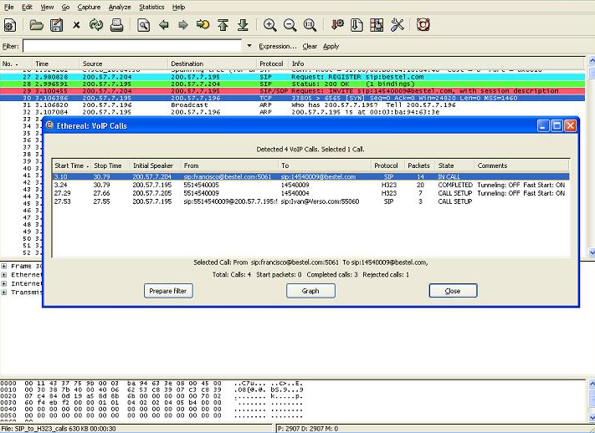
La lista de llamadas VoIP muestra la siguiente información por llamada:
Hora de inicio: hora de inicio de la llamada.
Hora de finalización: hora de finalización de la llamada.
Altavoz inicial: la fuente IP del paquete que inició la llamada.
De: Para llamadas H323 e ISUP , este es el número que llama. Para llamadas SIP , es el campo "De" de INVITE. Para llamadas MGCP , el EndpointID o el número que llama. Para UNISTIM, el ID de terminal.
Para: Para llamadas H323 e ISUP , este es el número llamado. Para llamadas SIP , es el campo "Para" de INVITE. Para llamadas MGCP , el EndpointID o el número marcado. Para UNISTIM, el número marcado.
Protocolo: cualquiera de los protocolos enumerados anteriormente
Paquetes: número de paquetes involucrados en la llamada.

Slide 4
Estado: el estado actual de la llamada. Los valores posibles son
CONFIGURACIÓN DE LLAMADA: llamada en estado de configuración (Configuración, Continuación, Progreso o Alerta)
TIMBRE: llamada que suena (solo se admite para llamadas MGCP )
IN CALL: la llamada aún está conectada
CANCELADA: la llamada se liberó antes de conectarse desde la persona que llamó originada
COMPLETADO: la llamada se conectó y luego se liberó
RECHAZADO: la llamada se liberó antes de conectarse por el lado de destino
DESCONOCIDO: llamada en estado desconocido
Comentario: Un comentario adicional, esto depende del protocolo. Para las llamadas H323 , muestra si la llamada utiliza Inicio rápido o Túnel H245 .
Filtrar una llamada
Para preparar un filtro para una llamada en particular, simplemente seleccione la llamada deseada y presione el botón "Preparar filtro". Esto creará un filtro en las ventanas principales de Wireshark para filtrar los paquetes relacionados con esta llamada. Esto es especialmente útil cuando desea conectar llamadas ISUP de acuerdo con algún valor CIC.

Slide 5
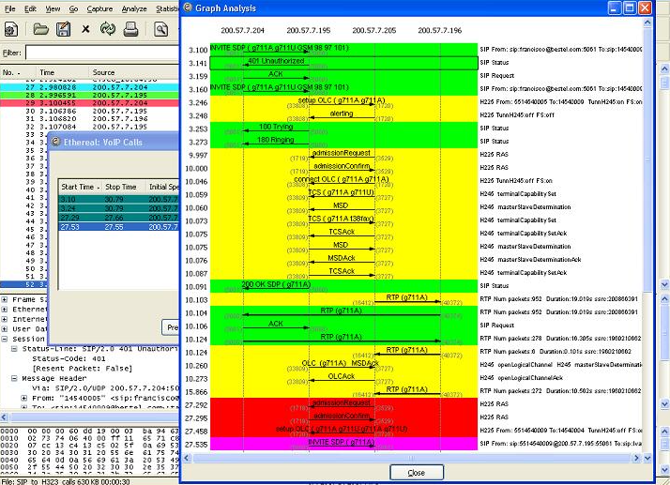
Análisis gráfico de llamadas VoIP
Para graficar el análisis de una o varias llamadas de la lista de VoIP, selecciónelas de la lista y luego presione el botón "Gráfico".
El gráfico mostrará la siguiente información:
-Hasta diez columnas que representan una dirección IP cada una.
-Todos los paquetes que pertenecen a la misma llamada están coloreados con el mismo color
-Una flecha que muestra la dirección de cada paquete en las llamadas.
-La etiqueta en la parte superior de la flecha muestra el tipo de mensaje. Cuando está disponible, también muestra el códec de medios.
-El tráfico RTP se resume en una flecha más ancha con el Códec correspondiente.
-Muestra el puerto de origen y destino UDP / TCP por paquete.

Slide 6
La columna de comentarios tiene información dependiente del protocolo:
H323 :
Encendido / apagado de inicio rápido y tunelización H245 para el paquete.
El mensaje SETUP muestra el número llamado y llamado
El mensaje RELEASE muestra el código de causa de liberación Q.931
SIP:
Muestra si el paquete es un mensaje de "Solicitud" o "Staus".
El mensaje INVITE también muestra los campos "Desde" y "Para".
ISUP :
El formato es el siguiente: NetworkID-Código de punto de origen -> NetworkID-Código de punto de destino, CIC
MGCP :
El ID de punto final MGCP y si el paquete es un mensaje de "Solicitud" o "Respuesta".
UNISTIMO :
Detalles del mensaje y número de secuencia.
RTP :
Número de paquetes RTP en el flujo, la duración en segundos y el campo SSRC.

Slide 7
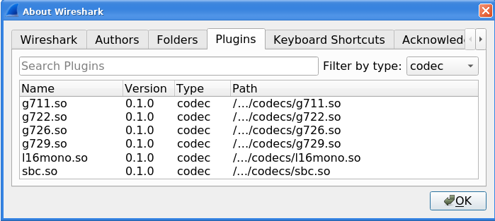
Reproducción de llamadas VoIP
Wireshark le permite reproducir cualquier códec compatible con un complemento instalado. Wireshark le permite guardar audio decodificado en formato de archivo .au. Antes de la versión 3.2.0, solo admitía guardar audio con el códec G.711; desde 3.2.0 admite guardar audio usando cualquier códec con muestreo de 8000 Hz.
Los códecs admitidos por Wireshark dependen de la versión de Wireshark que esté utilizando. Las compilaciones oficiales contienen todos los complementos mantenidos por los desarrolladores de Wireshark, pero las compilaciones personalizadas / de distribución pueden no incluir algunos de esos códecs. Para comprobar su Wireshark, siga este procedimiento:
abrir Ayuda -> Acerca de la ventana Wireshark
cambiar a la pestaña Complementos
seleccione códec como Filtro por tipo

Slide 8
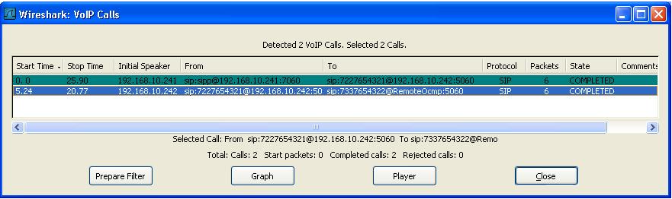
Para reproducir el flujo de audio RTP de una o varias llamadas de la lista VoIP, selecciónelas de la lista y luego presione el botón "Reproductor":

Slide 9
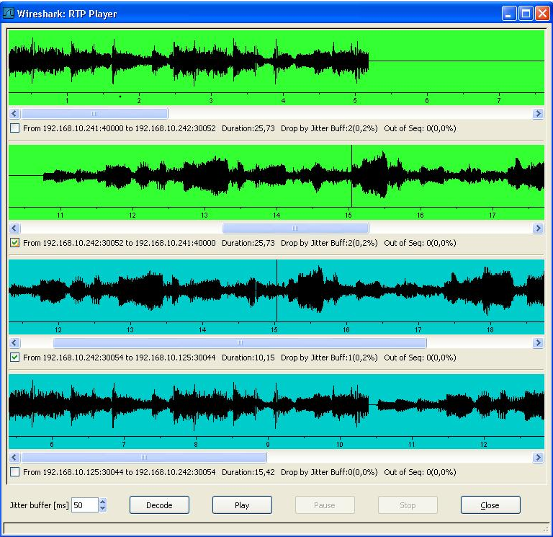
Elija un valor inicial para el búfer de fluctuación y luego presione el "botón Decodificar". El búfer de fluctuación emulado por Wireshark es un búfer de fluctuación de tamaño fijo y se puede utilizar de manera eficiente para reproducir lo que los clientes pueden escuchar de manera efectiva durante la llamada VoIP.
Ahora puede ver todas las transmisiones RTP disponibles para las llamadas que seleccionó:
Tenga en cuenta que se informan todos los paquetes RTP que se descartan debido al búfer de fluctuación ("Eliminación por búfer de fluctuación"), así como los paquetes que están fuera de secuencia (Fuera de secuencia).
Al presionar el botón "Reproducir", se reproduce la transmisión RTP desde Wireshark. Una barra de progreso indica la posición en la transmisión y está sincronizada entre todas las transmisiones RTP que se reproducen.

